Slide 1

TRƯỜNG PT DTNT THCS & THPT VĨNH THẠNH
CHÀO MỪNG QUÝ THẦY CÔ VỀ DỰ GIỜ
LỚP 6A1
Năm học : 2023- 2024

Slide 2
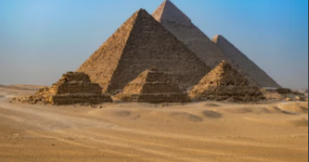
Em hãy cho biết những công trình trong hình dưới đây có tên gọi là gì và ở đất nước nào?

Slide 3
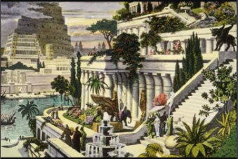
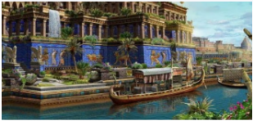

Slide 4
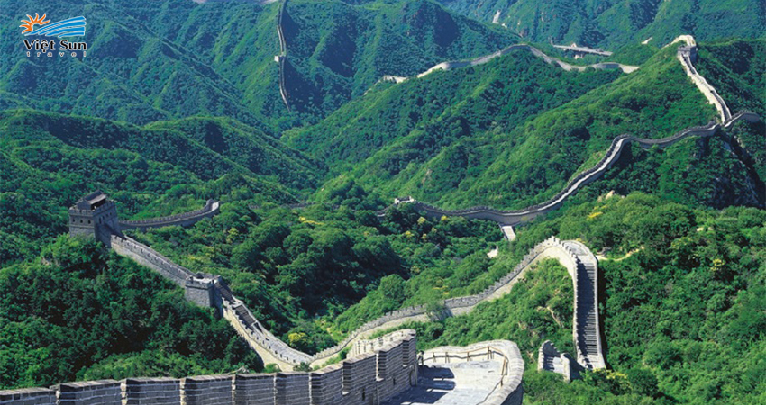

Slide 5
BÀI 9: TRUNG QUỐC TỪ THỜI CỔ ĐẠI ĐẾN THẾ KỈ VII
I. ĐIỀU KIỆN TỰ NHIÊN.
II. QUÁ TRÌNH THỐNG NHẤT TRUNG QUỐC VÀ SỰ XÁC LẬP CHẾ ĐỘ PHONG KIẾN DƯỚI THỜI TẦN THUỶ HOÀNG.
III. TỪ NHÀ HÁN, NAM -BẮC TRIỀU ĐẾN NHÀ TUỲ.
IV. NHỮNG THÀNH TỰU VĂN MINH TIÊU BIỂU CỦA TRUNG QUỐC TRƯỚC THẾ KỈ VII

Slide 6
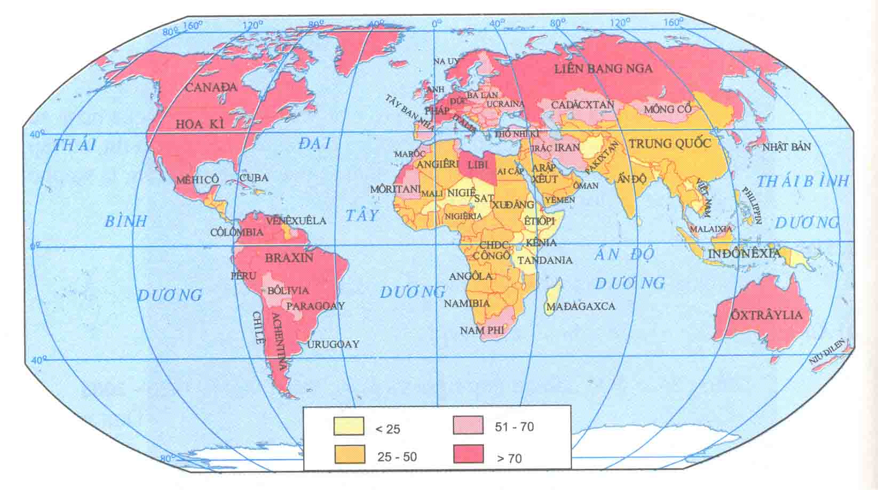
Bản đồ thế giới

Slide 7
BÀI 9: TRUNG QUỐC TỪ THỜI CỔ ĐẠI ĐẾN THẾ KỈ VII
I. ĐIỀU KIỆN TỰ NHIÊN.

Slide 8
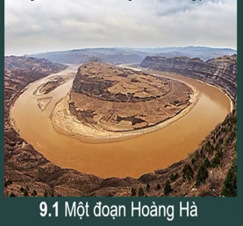
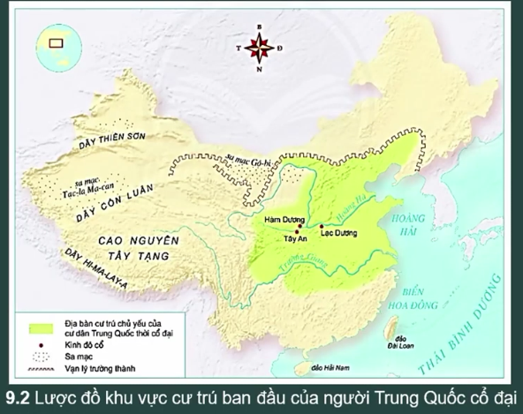
Đọc thông tin SGK, quan sát hình 9.1 và hình 9.2, em hãy:
1/ Xác định vùng cư trú chủ yếu của cư dân Trung Quốc thời cổ đại.
2/ Cho biết Hoàng Hà và Trường Giang đã tác động như thế nào đến cuộc sống của cư dân Trung Quốc thời cổ đại?

Slide 9
I. Điều kiện tự nhiên
- Thời cổ đại, cư dân Trung Quốc sinh sống chủ yếu ở lưu vực sông Hoàng Hà và Trường Giang.
- Trên vùng đất màu mỡ của hai con sông, những nhà nước cổ đại đầu tiên của Trung Quốc đã ra đời.

Slide 10
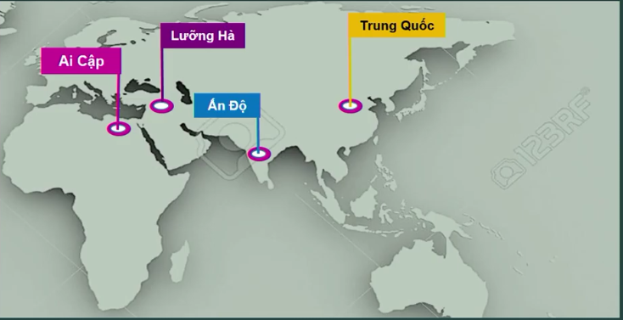







Sông Ti-gơ-rơ và sông Ơ-phơ-rát

Slide 11
II. QUÁ TRÌNH THỐNG NHẤT TRUNG QUỐC VÀ SỰ XÁC LẬP CHẾ ĐỘ PHONG KIẾN DƯỚI THỜI TẦN THUỶ HOÀNG.

Slide 12
II. QUÁ TRÌNH THỐNG NHẤT TRUNG QUỐC VÀ SỰ XÁC LẬP CHẾ ĐỘ PHONG KIẾN DƯỚI THỜI TẦN THUỶ HOÀNG.
1/ Quá trình thống nhất Trung Quốc.
Thời cổ đại ở Trung Quốc kéo dài bao nhiêu năm, gắn liền với những triều đại nào?
Thời cổ đại Trung Quốc kéo dài khoảng 2000 năm, gắn liền với 3 triều đại: nhà Hạ, nhà Thương và nhà Chu .

Slide 13
II. QUÁ TRÌNH THỐNG NHẤT TRUNG QUỐC VÀ SỰ XÁC LẬP CHẾ ĐỘ PHONG KIẾN DƯỚI THỜI TẦN THUỶ HOÀNG.
1/ Quá trình thống nhất Trung Quốc.
Thời cổ đại, Trung Quốc tồn tại bao nhiêu tiểu quốc? Mối quan hệ giữa các tiểu quốc đó như thế nào?
Thời cổ đại Trung Quốc tồn tại hàng trăm tiểu quốc. Giữa các nước thường xuyên xảy ra chiến tranh nhằm thôn tính lẫn nhau.

Slide 14
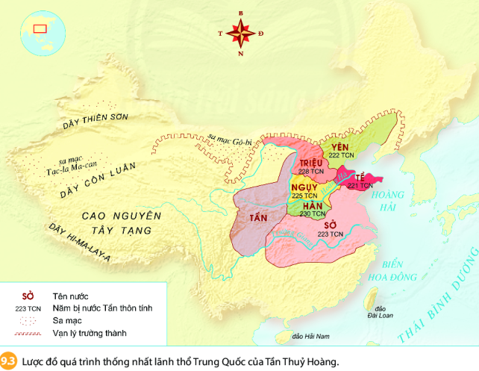
Kể tên các tiểu quốc trong hình 9.3

Slide 15
Điền thông tin về quá trình thống nhất Trung Quốc vào sơ đồ sau:
Tiểu quốc nào đã thống nhất Trung Quốc ?
................................................................................................................................................
Quá trình thống nhất TrungQuốc
Nhân vật nào đã lãnh đạo thống nhất Trung Quốc ?
.............................................................................................................................................
Trung Quốc được thống nhất vào năm nào?
.............................................................................................................................................

Slide 16
Tiểu quốc nào đã thống nhất Trung Quốc ?
Điền thông tin về quá trình thống nhất Trung Quốc vào phiếu học tập:
Nước Tần
Quá trình thống nhất TrungQuốc
Nhân vật nào đã lãnh đạo thống nhất Trung Quốc?
Tần Thuỷ Hoàng
Trung Quốc được thống nhất vào năm nào?
Năm 221 TCN

Slide 18
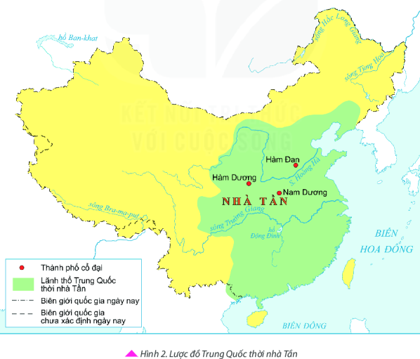
Lược đồ Trung Quốc thời nhà Tần

Slide 19
II. QUÁ TRÌNH THỐNG NHẤT TRUNG QUỐC VÀ SỰ XÁC LẬP CHẾ ĐỘ PHONG KIẾN DƯỚI THỜI TẦN THUỶ HOÀNG.
1/ Quá trình thống nhất Trung Quốc.
 - Năm 221 TCN, Tần Thuỷ Hoàng thống nhất Trung Quốc.

Slide 20
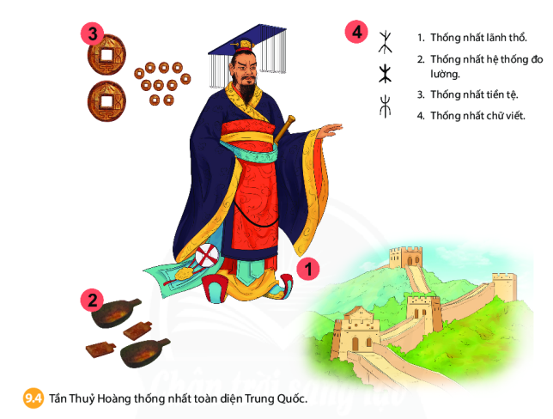
Tần Thuỷ Hoàng thực hiện những chính sách gì để thống nhất toàn diện Trung Quốc ?

Slide 21
II/ QUÁ TRÌNH THỐNG NHẤT TRUNG QUỐC VÀ SỰ XÁC LẬP CHẾ ĐỘ PHONG KIẾN DƯỚI THỜI TẦN THUỶ HOÀNG.
1/ Quá trình thống nhất Trung Quốc
 - Năm 221 TCN, Tần Thuỷ Hoàng thống nhất Trung Quốc.
- Thực hiện nhiều chính sách, đặt móng cho thống nhất và sự phát triển lâu dài của Trung Quốc.
+ Thống nhất lãnh thổ.
+ Thống nhất hệ thống đo lường.
+ Thống nhất tiền tệ.
+ Thống nhất chữ viết.

Slide 23
Thảo luận nhóm: 3 phút
Em hãy cho biết vai trò của nhà Tần đối với lịch sử Trung Quốc?

Slide 24
Vai trò của nhà Tần đối với lịch sử Trung Quốc:
Thống nhất Trung Quốc
Thực hiện nhiều chính sách, đặt móng cho thống nhất và sự phát triển lâu dài của Trung Quốc.
- Xác lập chế độ phong kiến ở Trung Quốc.
- Mở rộng lãnh thổ Trung Quốc

Slide 25
II/ QUÁ TRÌNH THỐNG NHẤT TRUNG QUỐC VÀ SỰ XÁC LẬP CHẾ ĐỘ PHONG KIẾN DƯỚI THỜI TẦN THUỶ HOÀNG.
2/ Sự xác lập chế độ phong kiến dưới thời Tần Thủy Hoàng

Slide 26
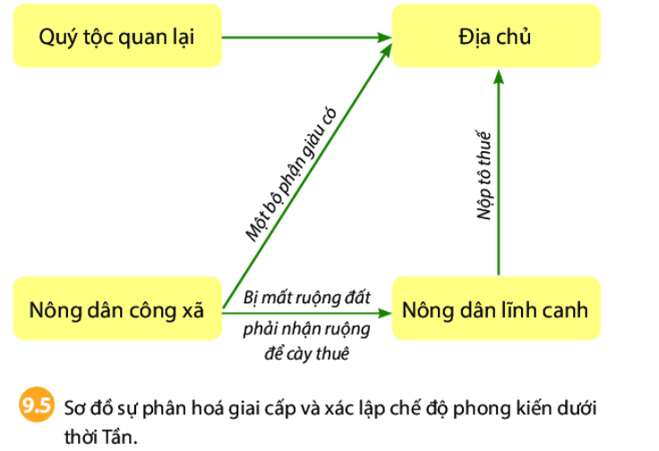
XÃ HỘI CỔ ĐẠI
XÃ HỘI PHONG KIẾN
Xã hội cổ đại Trung Quốc gồm có những giai cấp nào?
Chiếm nhiều ruộng đất
để canh tác
Sơ đồ sự phân hoá xã hội dưới thời Tần

Slide 27
XÃ HỘI CỔ ĐẠI
XÃ HỘI PHONG KIẾN
Chiếm nhiều ruộng đất
Đến thời Tần, xã hội Trung Quốc đã xuất hiện những giai cấp mới nào ?
để canh tác

Slide 28
II. QUÁ TRÌNH THỐNG NHẤT TRUNG QUỐC VÀ SỰ XÁC LẬP CHẾ ĐỘ PHONG KIẾN DƯỚI THỜI TẦN THUỶ HOÀNG.
2/ Sự xác lập chế độ phong kiến dưới thời Tần Thuỷ Hoàng.
 - Xã hội xuất hiện giai cấp mới: địa chủ và nông dân lĩnh canh.

Slide 29
XÃ HỘI CỔ ĐẠI
XÃ HỘI PHONG KIẾN
Các giai cấp mới đó được hình thành từ các giai cấp nào của xã hội cổ đại ?
Chiếm nhiều ruộng đất
để canh tác
Sơ đồ sự phân hoá xã hội dưới thời Tần

Slide 30
XÃ HỘI CỔ ĐẠI
XÃ HỘI PHONG KIẾN
Giai cấp địa chủ và nông dân lĩnh canh có mối quan hệ với nhau như thế nào?
Chiếm nhiều ruộng đất
để canh tác
Sơ đồ sự phân hoá xã hội dưới thời Tần

Slide 31
II. QUÁ TRÌNH THỐNG NHẤT TRUNG QUỐC VÀ SỰ XÁC LẬP CHẾ ĐỘ PHONG KIẾN DƯỚI THỜI TẦN THUỶ HOÀNG.
2/ Sự xác lập chế độ phong kiến dưới thời Tần Thuỷ Hoàng
- Xã hội xuất hiện giai cấp mới: địa chủ và nông dân lĩnh canh.
- Mối quan hệ: địa chủ bóc lột nông dân lĩnh canh bằng địa tô.
-> Chế độ phong kiến được xác lập
- Sau 15 năm tồn tại ( 221 TCN – 206 TCN) nhà Tần sụp đổ

Slide 32
LUYỆN TẬP
Câu 1: Ai là người thống nhất Trung Quốc vào năm 221 TCN?
A. Tần Thủy Hoàng.
B. Tư Mã Thiên.
C. Lưu Bang.
D. Lý Uyên.

Slide 33
Câu 2: Chế độ phong kiến Trung Quốc bước đầu được xác lập dưới thời nào?
A. Nhà Hán.
B. Nhà Tần.
C. Nhà Tùy.
D. Nhà Hạ

Slide 34
Câu 3: Hai giai cấp cơ bản trong xã hội phong kiến Trung Quốc là
A. nông dân và công nhân.
B. lãnh chúa và nông nô.
C. địa chủ và nông dân lĩnh canh.
D. tư sản và vô sản.

Slide 35
Câu 4: Trong xã hội Trung Quốc thời phong kiến, các nông dân công xã nhận ruộng đất để canh tác được gọi là
A. nông nô.
B. địa chủ.
C. quý tộc.
D. nông dân lĩnh canh.

Slide 36
HƯỚNG DẪN HỌC
1. Ghi nhớ những nội dung chính sau:
- Quá trình thống nhất Trung Quốc
- Sự xác lập chế độ phong kiến dưới thời Tần Thuỷ Hoàng.
2. Chuẩn bị các phần còn lại của bài 9 để tìm hiểu vào tiết sau.

